Slide 1
消費者行動の理論(2)
所得の変化
上級財と下級財
価格の変化
代替効果(他の財と比べて高くなったのか、どうか)と所得効果(実質的な購買効果)
ギッフェン財
代替の程度
需要関数の導出

Slide 2
所得の変化
Iの増加
→予算線は外側に平行移動
→購入可能領域の拡大
Iの減少
→予算線は内側に平行移動
→購入可能領域の縮小
→所得が増加すると予讃線は上がる
y
所得Iの増加
I/q
px+qy=I
p/q
所得Iの減少
p/qは変わらない
x
I/p

Slide 3
所得上昇の効果(1)
y
x,yがともに増加するケース
I/q
x,yは上級財(正常財)
→所得が増加した時に財の購入量が増える
F
px+qy=I
E
p/q
x
I/p

Slide 4
所得上昇の効果(2)
y
x減少とy増加のケース
I/q
x：下級財
→richになったら買わなくなる財、劣等財
y:上級財
F
px+qy=I
E
p/q
x
I/p

Slide 5
上級財と下級財
上級財（superior goods)
所得が増加した場合*，財の消費量が増加するような財
正常財(normal goods)とも呼ぶ
下級財(inferior goods)
所得が増加した場合*，財の消費量が減少するような財
劣等財とも呼ぶ
ファストフード，（アイルランドの飢饉での）ジャガイモ
低品質の日用品
無差別曲線の形状に依存
* 相対価格の変化は起こらない場合

Slide 6
価格の変化(qだと真反対になる)
y
pの減少（or 増加）
予算線の傾きは緩やかに（急に）
→相対価格の変化、予算線の価格が変わる、実質的な購買力
購入可能領域の拡大（縮小）
x切片が右方（左方）に移動
y切片は不変
I/q
px+qy=I
pの低下
pの上昇
p”/q
p/q
p’/q
x
I/p

Slide 7
Question
予算線のx切片(I/p)，y切片(I/q)は何を表しているのだろうか。
予算線の傾き(p/q)は，市場において1単位のxと何単位のyが交換できるかを表している。これを説明せよ。
pではなく，qが変化した場合，予算線はどう変化するか。
p,q,Iが同一の比率で上昇した場合に，予算線はどう変化するか予算線の傾きは急にすると思いきや、全て変化しない
pの変化によって，消費者の選択する(x,y)はどう変化するだろうか。x切片が右方（左方）に移動
y切片は不変

Slide 8
価格・消費曲線
y
pを連続的に低下させていった場合の効用最大化点(x,y)の軌跡（Iとqは一定）。
Q. この図からpとxの関係をグラフにせよ（需要曲線を描け）。
I/q
x

Slide 9
p,q,I の比例的変化
y
p/q 予算線の傾き
I/p ｘ切片の大きさ
I/q y切片の大きさ
全て変化しない
p,q,Iの比例的変化は予算線を変化させない→消費者行動に影響を与えない
相対価格 p/q , 実質所得（消費財の価格で測った所得）のみが重要
I/q
px+qy=I
p/q
I/p
x

Slide 10
pの上昇：所得効果と代替効果
y
効用を一定に保つように所得を補償した場合の予算線
I/q
pの上昇
→ 最適点はEからFに移動
ｘ：減少， y：不確定
G
E→G : 代替効果(substitution effect)
←所得を保障した場合
G→F: 所得効果(income effect)
→価格の比は一定で純粋に貧しくなる
F
E
u₀
u₁
x
I/p’
I/p

Slide 11
pの上昇：代替効果と所得効果(2)
x,yが上級財 | x | y
代替効果(E→G) | − | +
所得効果(G→F) | − | −
総合(E→F) | − | ?
代替効果
相対価格が変化した場合，効用を一定に保つように所得を補償してあげて，純粋に相対価格の変化の効果のみを抽出したもの
xが上級財
pの上昇(下落）はxの需要を減らす（増やす）
右下がりの需要曲線
xが下級財
pの上昇（下落）の効果は不確定
所得効果
補償してあげた所得を取り上げると所得変化の効果のみが抽出
x:下級財，y:上級財 | x | y
代替効果(E→G) | − | +
所得効果(G→F) | + | −
総合(E→F) | ? | ?

Slide 12
ギッフェン財
y
強い下級財の場合，財の価格が上昇した場合にその財の消費を増やす（！）ことが理論的にはありうる
→予算線→代替効果
I/q
例）アイルランドの飢饉(19c)
肉（上級財）とジャガイモ（下級財）の選択
ジャガイモの疫病による、右上がりの供給曲線、
ジャガイモ価格の高騰→強い所得効果（窮乏）→代替効果よりも実質購買力の低下の効果が勝る→ 困窮した家計は下級財であるジャガイモの消費を増やす（肉は買えない）
G
E
u₀
F
u₁
x
I/p
xは下級財
pの上昇による代替効果よりも所得効果が勝っている

Slide 13
ギッフェン財(2)
D
p
需要曲線に右上がりの部分
価格の増加→ 実質購買力の低下→下級財の購入増加（代替効果による需要の減少効果を上回る）
x

Slide 14
代替の程度
価格変化に反応しない場合
完全補完財→pの価格が、元の効用を実現する様な線の移動がある、非常にきつい曲がり方をする無差別曲線
相対価格のわずかな変化で消費が大きく変化
完全代替財
ペプシコーラとコカコーラ→値上がりをしてペプシが変わる
p/qのわずかな変化でジャンプ
y
y
px+qy=I
u₁
u₀
u₁
p/qの上昇
px+qy=I
u₀
x
x

Slide 15
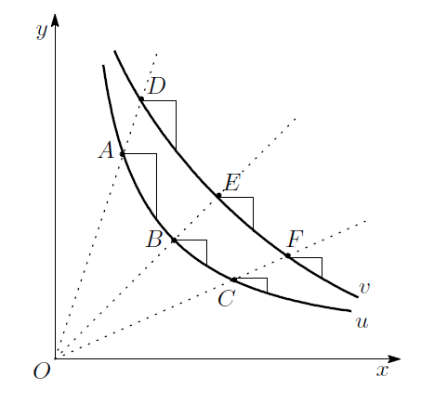
代替の程度(2)
無差別曲線の曲がり具合が小さい（v)
代替効果大きい
→点Fから点Ｄ→傾きが大きい、かなり大きな相対価格変化
無差別曲線の曲がり具合が大きい(u)
→ 代替効果小さい

Slide 16
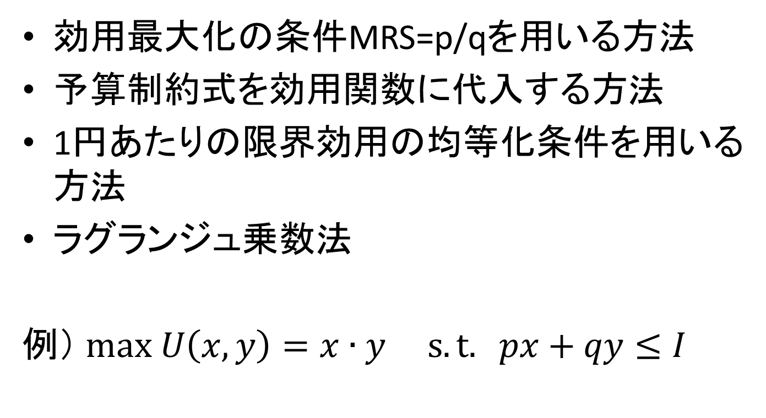
効用最大化問題の解法
効用最大化の条件MRS=p/qを用いる方法
予算制約式を効用関数に代入する方法
1円あたりの限界効用の均等化条件を用いる方法
ラグランジュ乗数法
例） $max U\left(x,y\right)=x∙y s.t. px+qy≤I$

